Slide 1



高等数学A
第5章 空间解析几何
5.4 平面与空间直线
5.4.1 平面的点法式方程
5.4.2 平面的一般方程
5.4.3 两平面的夹角
5.4.4 空间直线的一般方程
5.4.5 空间直线的对称式方程与参数式方程
中南大学开放式精品示范课堂高等数学建设组

Slide 2
5.4 平面与空间直线
引 例
平面的点法式方程
习例1-2
平面及其方程
平面的一般式方程
平面与空间直线
习例3-5
两平面的夹角
习例6-7
引 例
空间直线的一般式方程
空间直线及其方程
空间直线的对称式方程与参数方程
习例8-10

Slide 3
一、平面及其方程
1. 平面方程引例
引例：在空间直角坐标系中，平面具有什么特征？决定一个平面的要素是什么？
1、两条相交的直线决定一个平面；
2、三个不共线的点决定一个平面；
3、两条平行的直线决定一个平面。
4、任给空间中某一点，及某一方向，过该定点且垂直于给定的方向可且只可做一个平面。
以上哪种确定方式易于在空间直角坐标系中用解析式表示？

Slide 4













2. 平面的点法式方程
如果一非零向量垂直于一平面，这向量就叫做该平面的法向量．
法向量的特征：
垂直于平面内的任一向量．
已知
设平面上的任一点为
必有

Slide 5


平面的点法式方程
其中法向量
已知点
平面上的点都满足上方程，不在平面上的点都不满足上方程，此方程称为平面的方程，平面称为方程的图形．

Slide 6
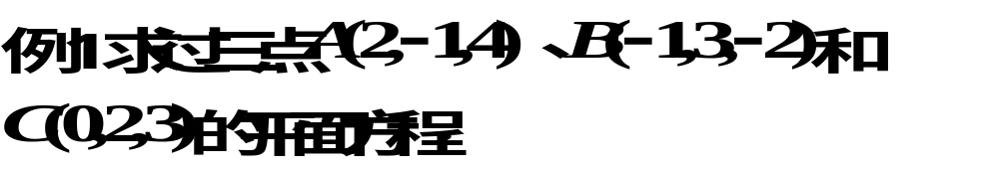
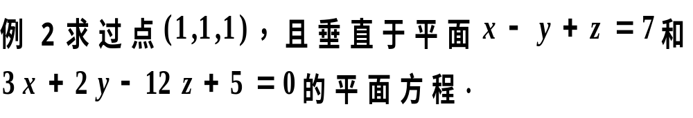
平面点法式方程习例

Slide 7
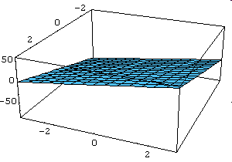





解
取
所求平面方程为
化简得

Slide 8
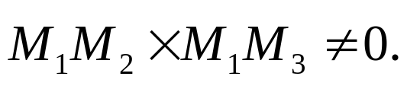
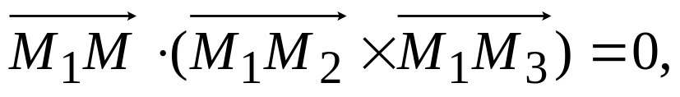
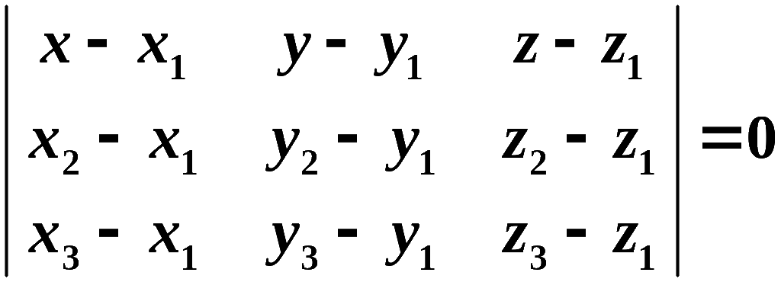
一般地，设平面 π 过 M₁, M₂, M₃ 三点, M₁, M₂, M₃ 不共线. 即
则得平面方程为：
即
平面的三点式方程

Slide 9
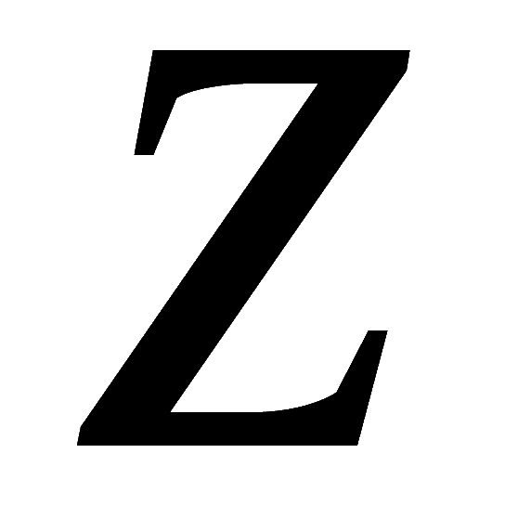




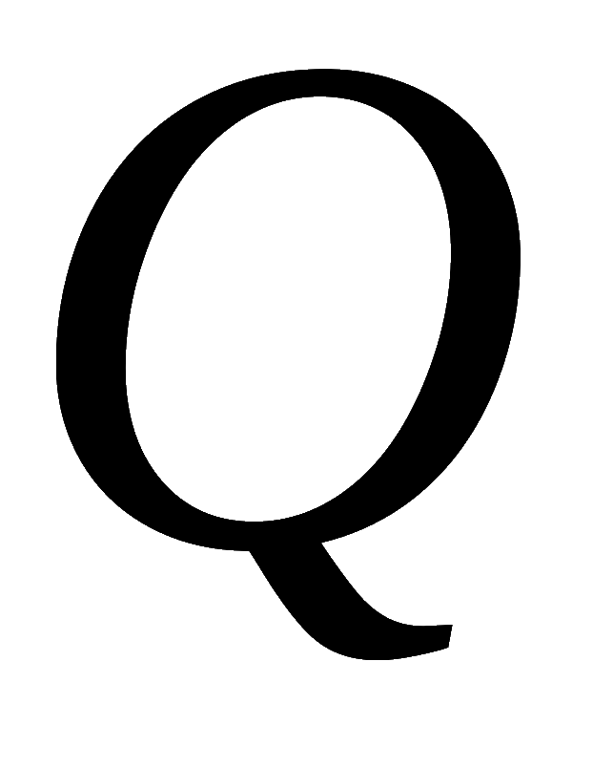



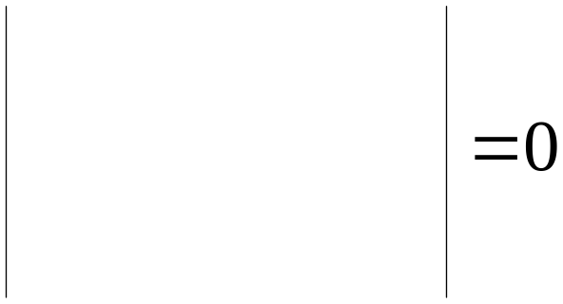











特别,当平面与三坐标轴的交点分别为
时,
平面方程为
此式称为平面的截距式方程.
分析:利用三点式
按第一行展开得
即

Slide 10





解
取法向量
所求平面方程为
化简得

Slide 11



3. 平面的一般方程
由平面的点法式方程
平面的一般方程
法向量

Slide 12
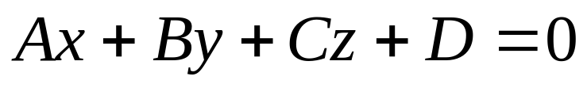
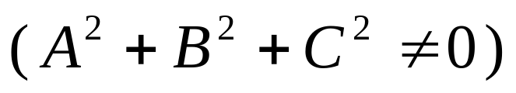

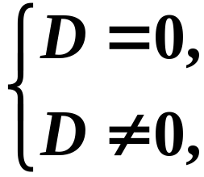





平面一般方程的几种特殊情况：
平面通过坐标原点；
平面通过 轴；
平面平行于 轴；
类似地可讨论 情形.
平面平行于 坐标面；
类似地可讨论 情形.

Slide 13
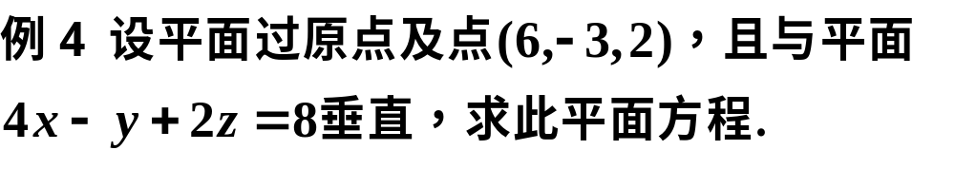
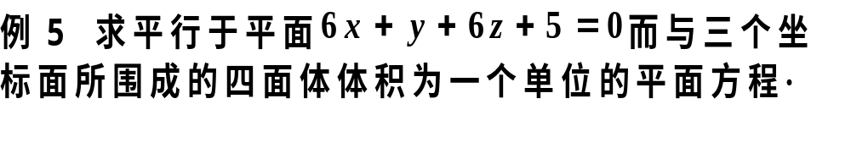
平面一般式方程习例
例3 指出下列平面的位置特点，并作出图形:
(1)x+y=4; (2)z=2.

Slide 14
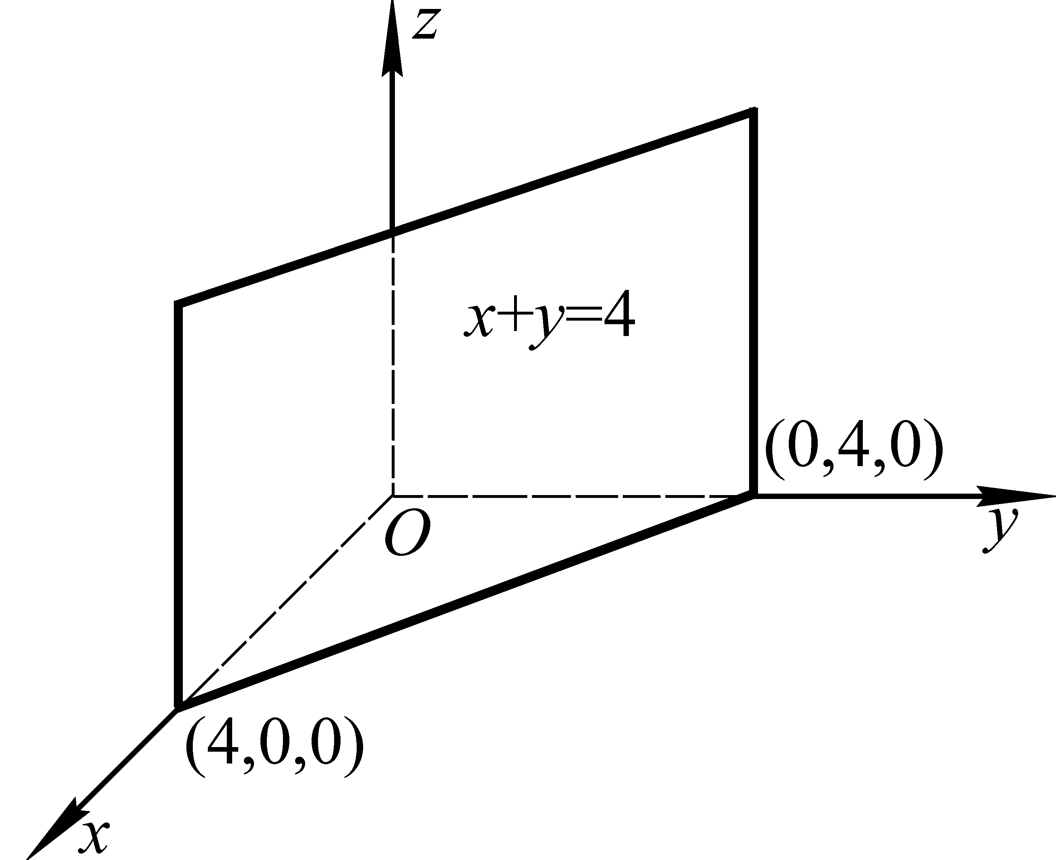
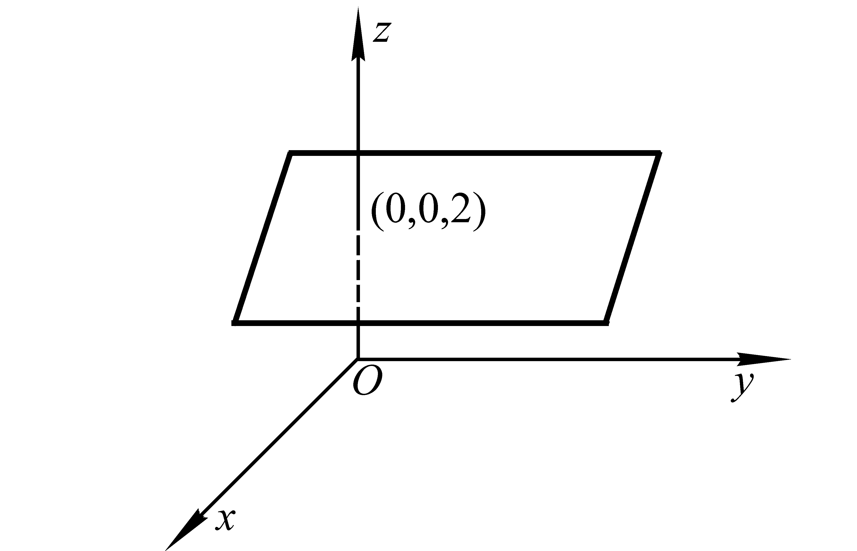
例3 指出下列平面的位置特点，并作出图形:
(1)x+y=4; (2)z=2.
解 (1)式中不含z,所以平面平行于z轴
(2) z=2表示过点(0,0,2)且垂直于z轴的平面

Slide 15






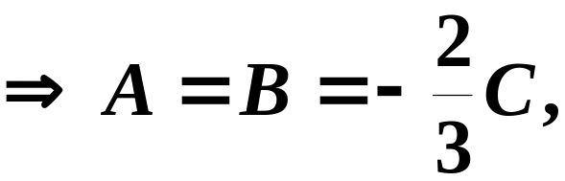

解
设平面为
由平面过原点知
所求平面方程为

Slide 16
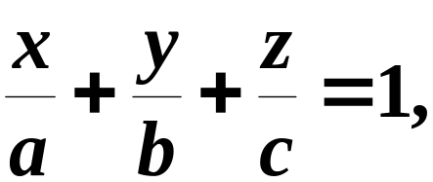
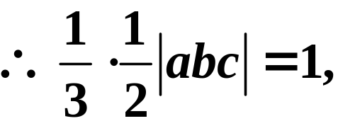

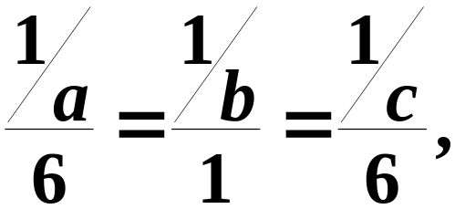
解
设平面为
由所求平面与已知平面平行得
（向量平行的充要条件）

Slide 17
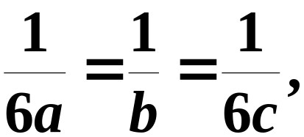
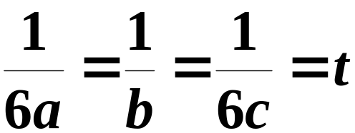
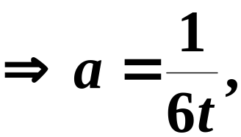
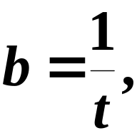
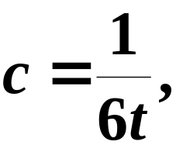
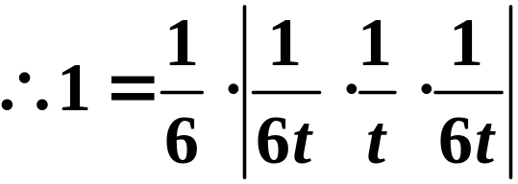
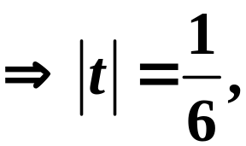
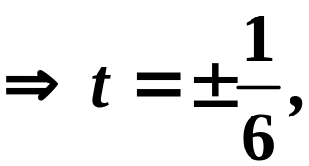

化简得
令
代入体积式
所求平面方程为

Slide 18
4. 两平面的夹角
我们目前已对平面本身的解析关系描述得较清楚了. 现在讨论两平面间的关系.
一般说来，两平面的关系有以下几种
两平面平行不重合.
⇒两平面法向一致但无交点
两平面平行重合.
⇒两法向一致且有交点
两平面垂直
两平面不平行相交
相交但不垂直
⇒两法向不共线也不垂直
桥梁
法向夹角

Slide 19







定义
两平面法向量之间的夹角称为两平面的夹角.
（通常取锐角）

Slide 20
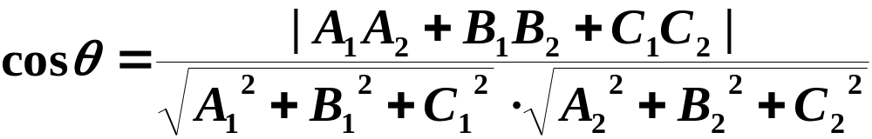

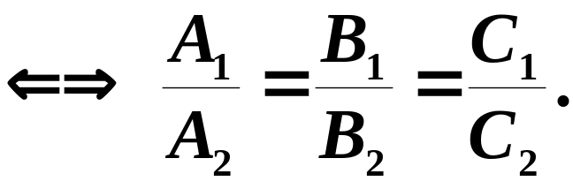

按照两向量夹角余弦公式有
两平面夹角余弦公式
两平面位置特征：
//

Slide 21
特殊情形：
平行不重合⇐⇒
A₁:A₂=B₁:B₂=C₁:C₂≠ D₁:D₂;
重合⇐⇒
A₁:A₂=B₁:B₂=C₁:C₂= D₁:D₂ .

Slide 22
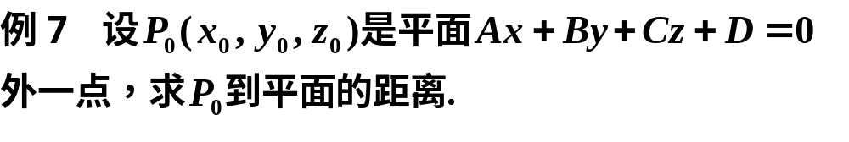
两平面的夹角习例
例6 研究以下各组里两平面的位置关系：

Slide 23
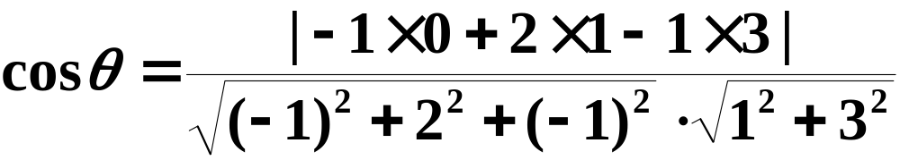

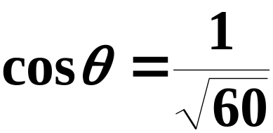
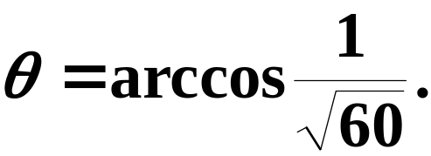
例6 研究以下各组里两平面的位置关系：
解
两平面相交，夹角

Slide 24



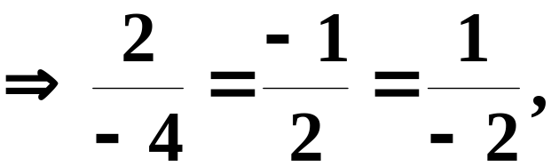
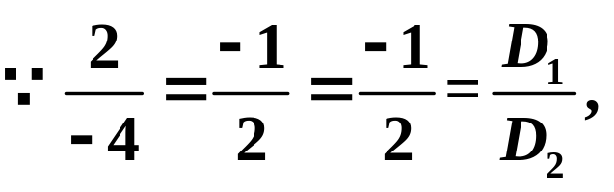


两平面平行
两平面平行但不重合．
两平面重合.

Slide 25
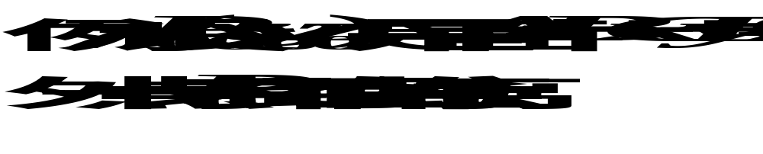



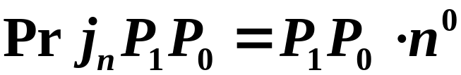


解

Slide 26
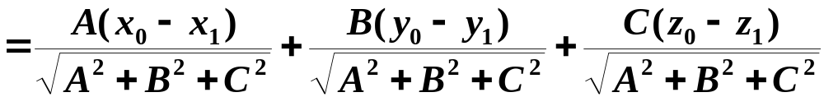
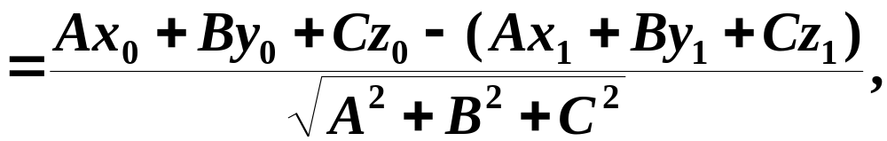

Slide 27


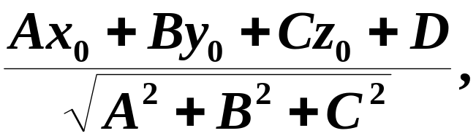

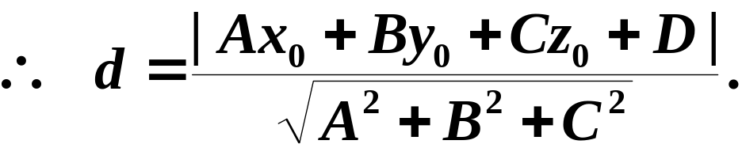
点到平面距离公式

Slide 28

二、 空间直线及其方程
1. 空间直线方程引例
引例：直线具有什么特征？如何确定一条直线？
(1)任意一条直线都可以看成是两个平面的交线；
(2)直线上任意两点的连线与一固定向量平行；
(3)过一个点且与一个非零向量平行决定唯一一条直线.

Slide 29

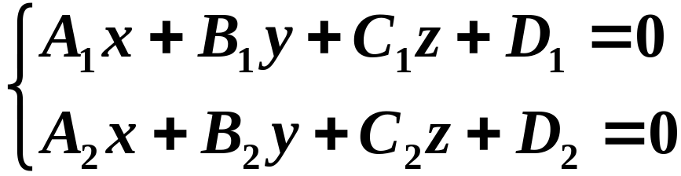

2. 空间直线的一般方程
定义
空间直线可看成两平面的交线．
空间直线的一般方程

Slide 30
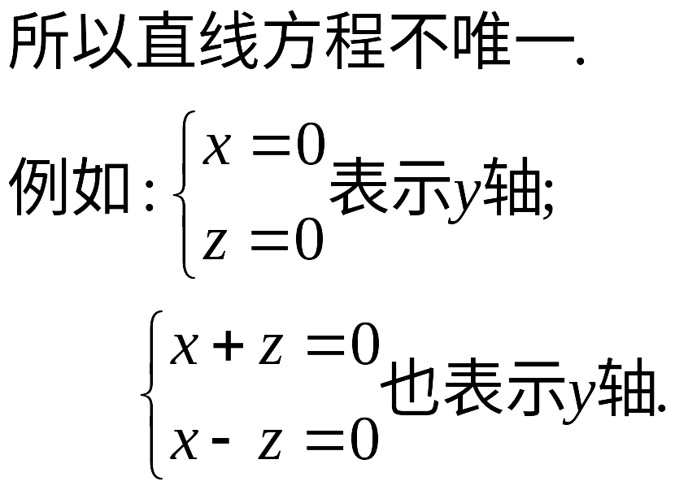
通过空间直线L的平面有无数多个，从中任两个方程联立，均表示空间直线L。
L
L

Slide 31








3. 空间直线的对称式方程与参数方程
方向向量的定义：
如果一非零向量平行于一条已知直线，这个向量称为这条直线的方向向量．
//

Slide 32
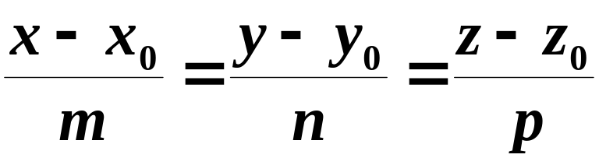
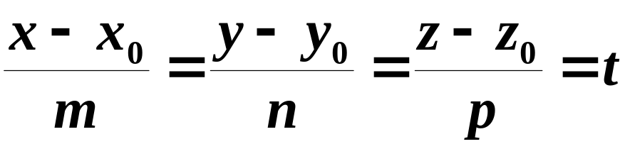
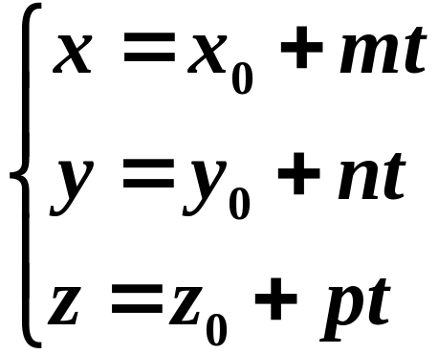
直线的对称式方程
令
直线的一组方向数
方向向量的余弦称为直线的方向余弦.
直线的参数方程

Slide 33
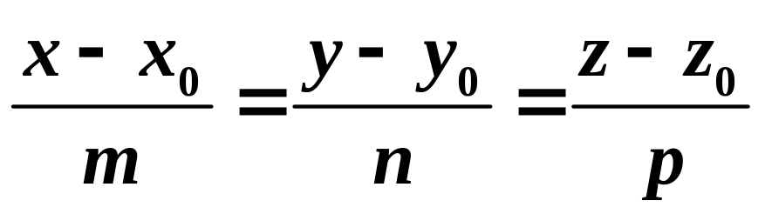
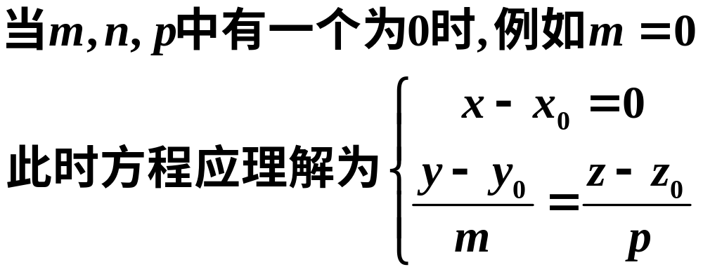
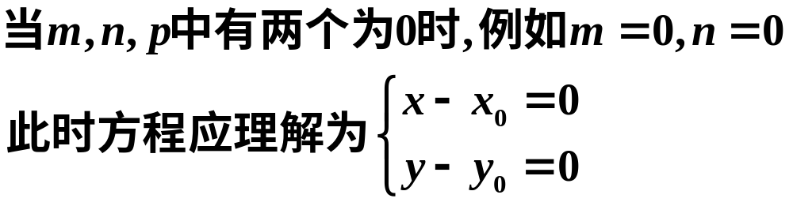
说明: 某些分母为零时, 其分子也理解为零.

Slide 34


即直线方程为
应理解为

Slide 35



空间直线方程习例
例8 用对称式方程及参数方程表示直线

Slide 36





例8 用对称式方程及参数方程表示直线
解
在直线上任取一点
取
解得
点坐标

Slide 37




因所求直线与两平面的法向量都垂直
取
对称式方程
参数方程
解题思路:
先找直线上一点;
再找直线的方向向量.

Slide 38





特例: 若直线的一般式方程中缺少变量，则可直接变形为点向式方程及参数式方程，例如

Slide 39


Slide 40





解
所以交点为
取
所求直线方程

